Slide 1
仓库- 主数据
仓库
仓库编码：WH-A/WH-C/WH-F…
仓库名称:电芯仓、PACK原材料仓、PACK成品仓
仓库类型：原材料仓、合格成品、不合格库
库区
库区编码
库区名称
库区类型：待检区、存储区、在途区
库位
库位编码
库位名称：待检库位01、存储区库位01、在途区库位01

Slide 2
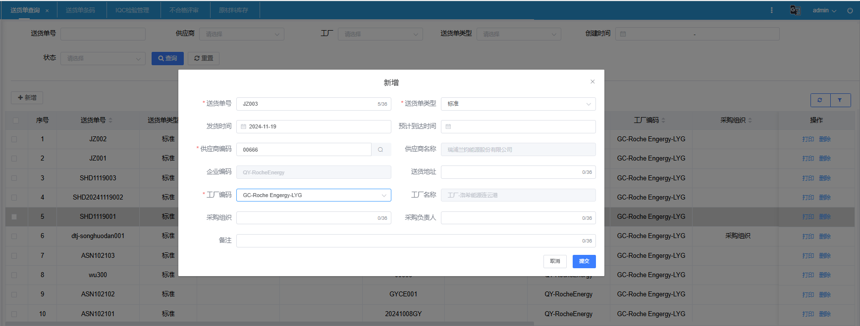
送货单查询-创建-生成箱条码
1.送货单查询-新增
-送货单明细-新增

Slide 3
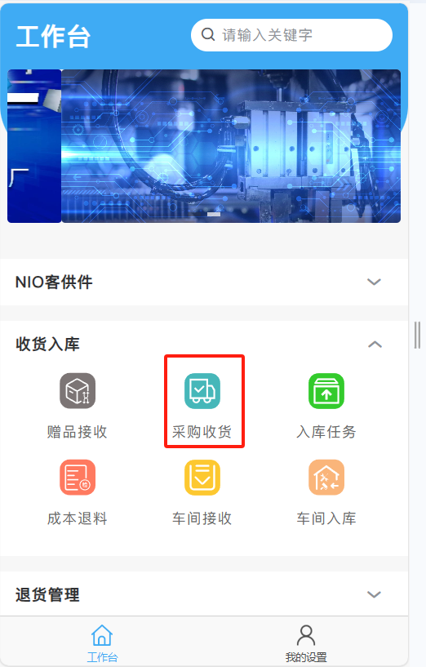
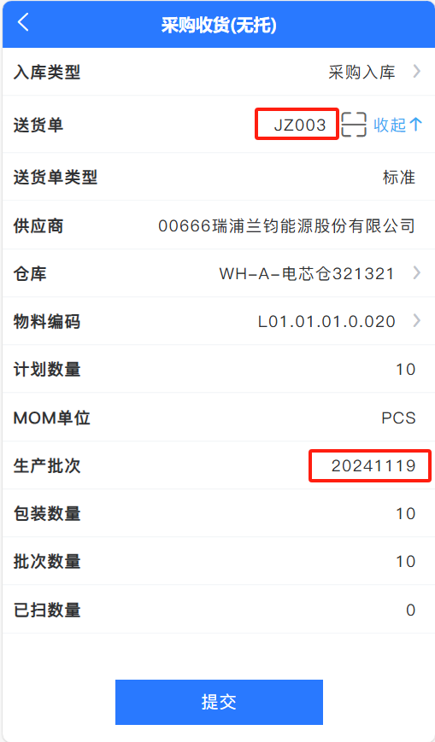
收货入库-采购收货
1.采购收货
2.填写送货、箱条码 – 提交

Slide 4
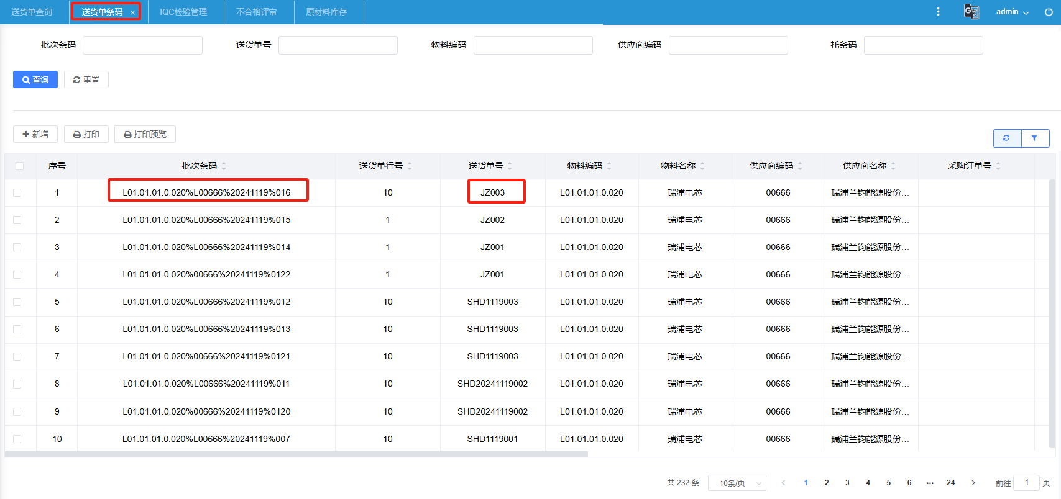
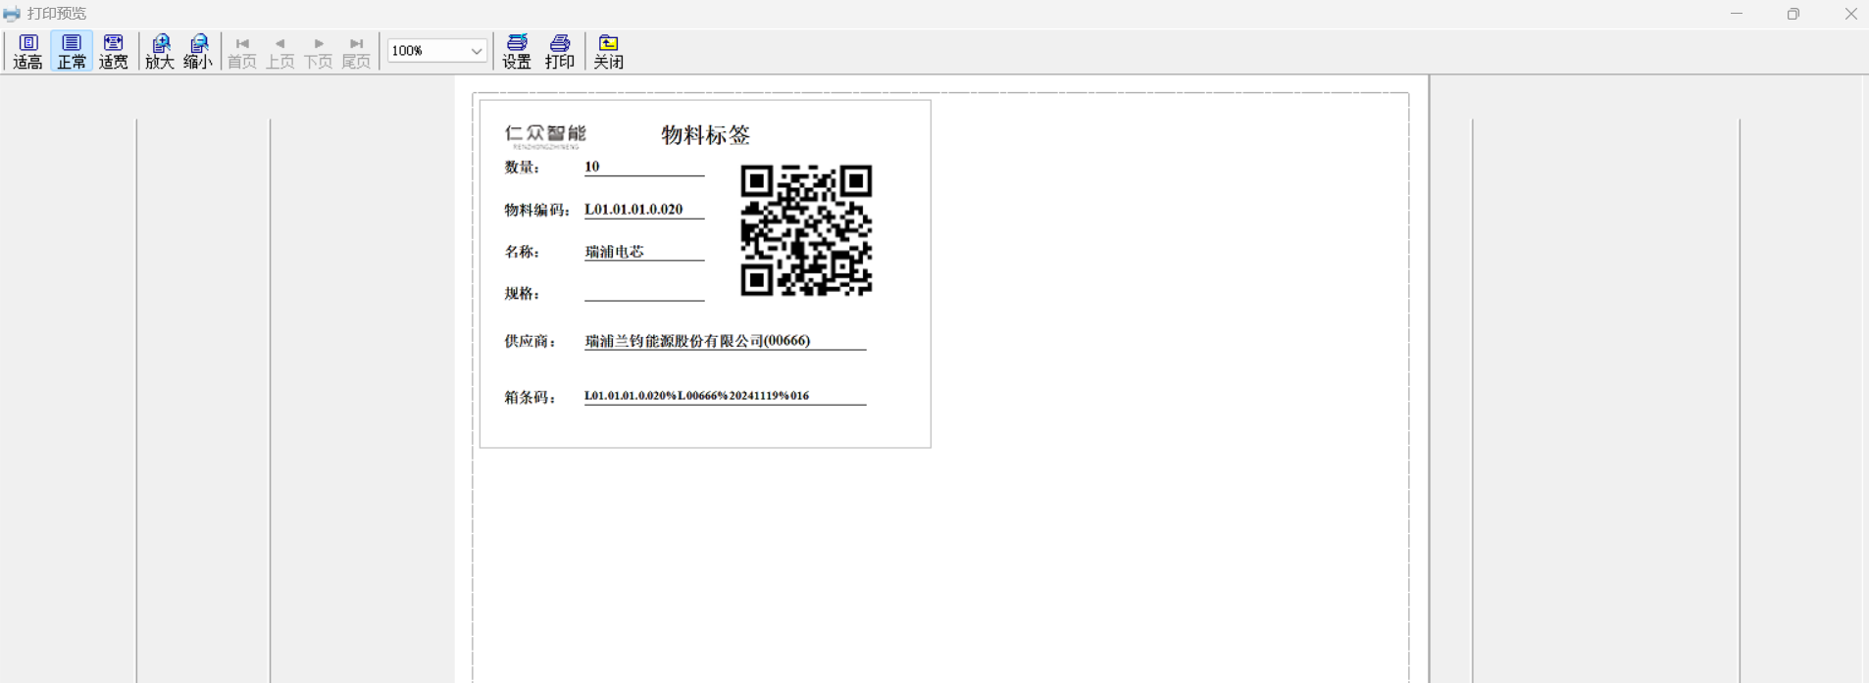
收货入库-送货单条码打印
1.送货单条码-条码生成-自动打印该条码

Slide 5
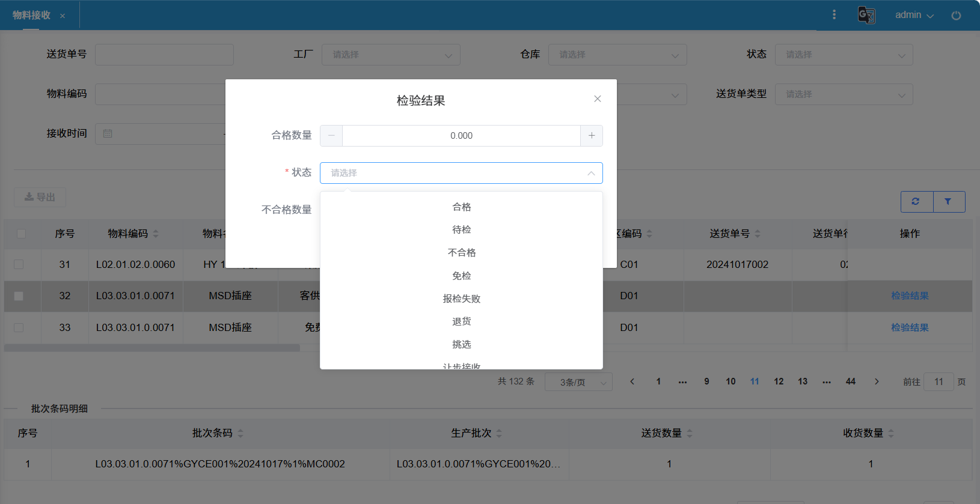
记录IQC检验结果
1.记录IQC检验结果

Slide 6
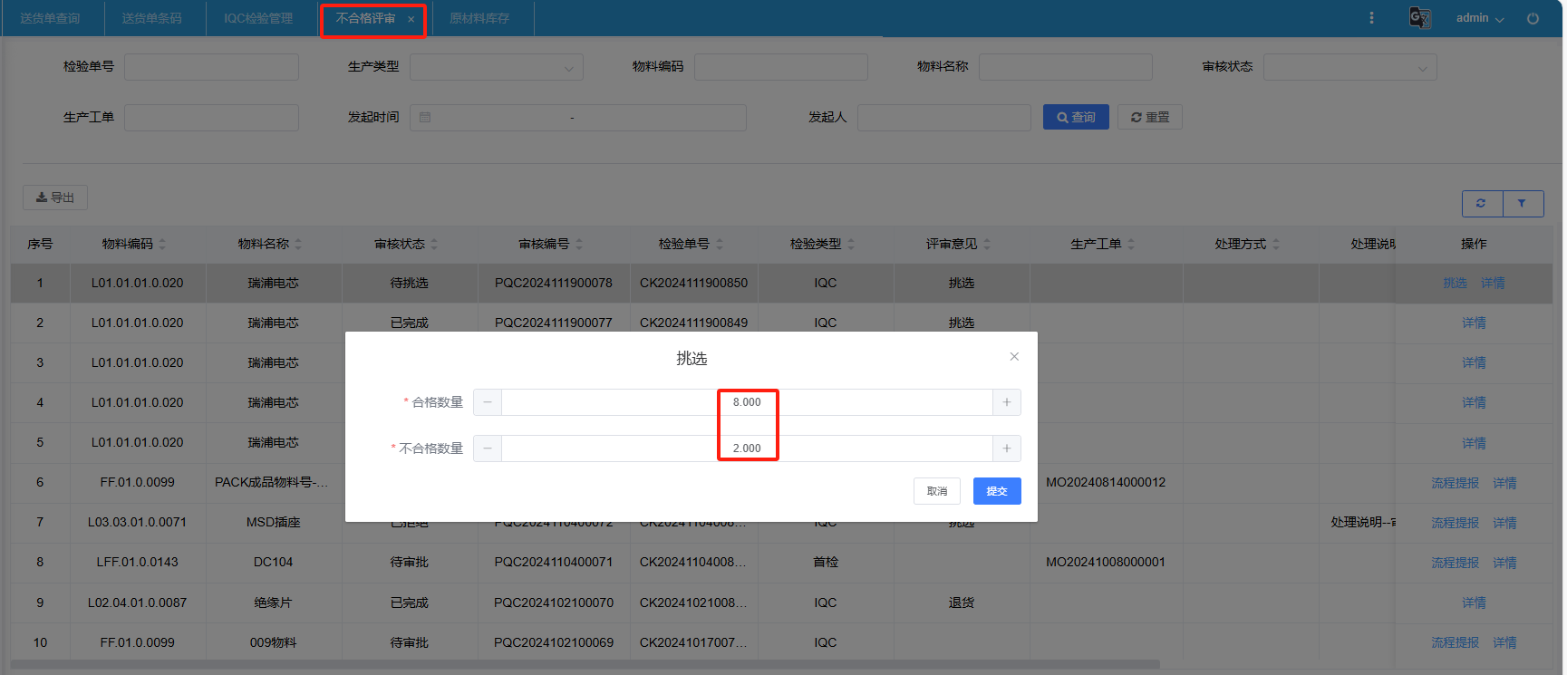
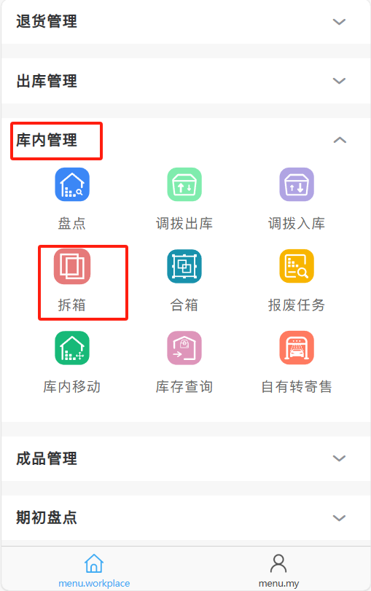
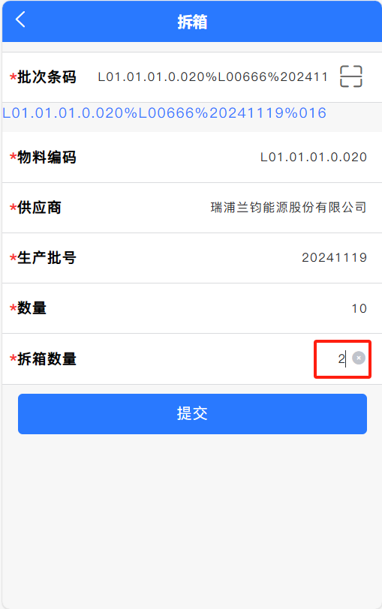
Iqc检验结果 – 检验不合格流程
1.不合格-挑选-合格数量/不合格数量-提交
2.库内管理-拆箱
3.拆箱-拆出不合格的数量

Slide 7
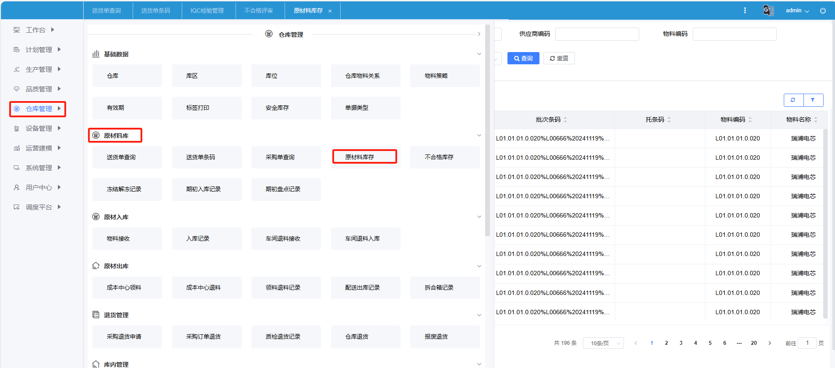
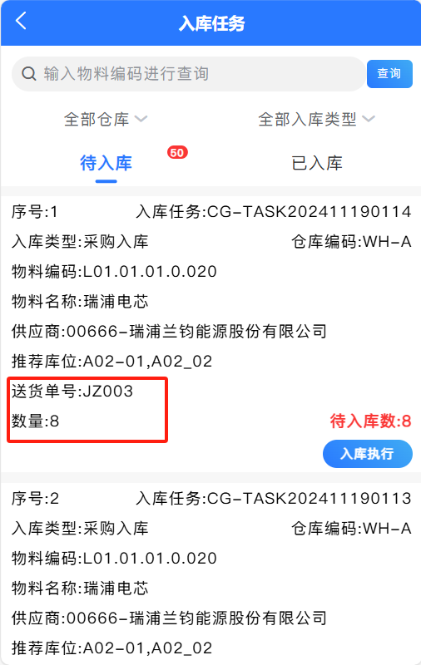
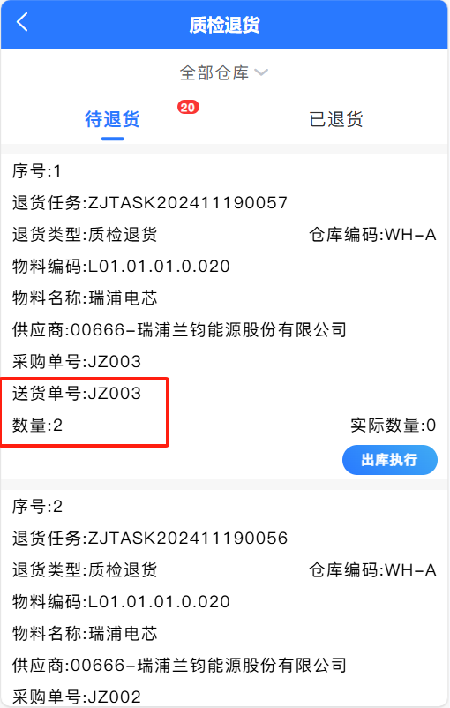
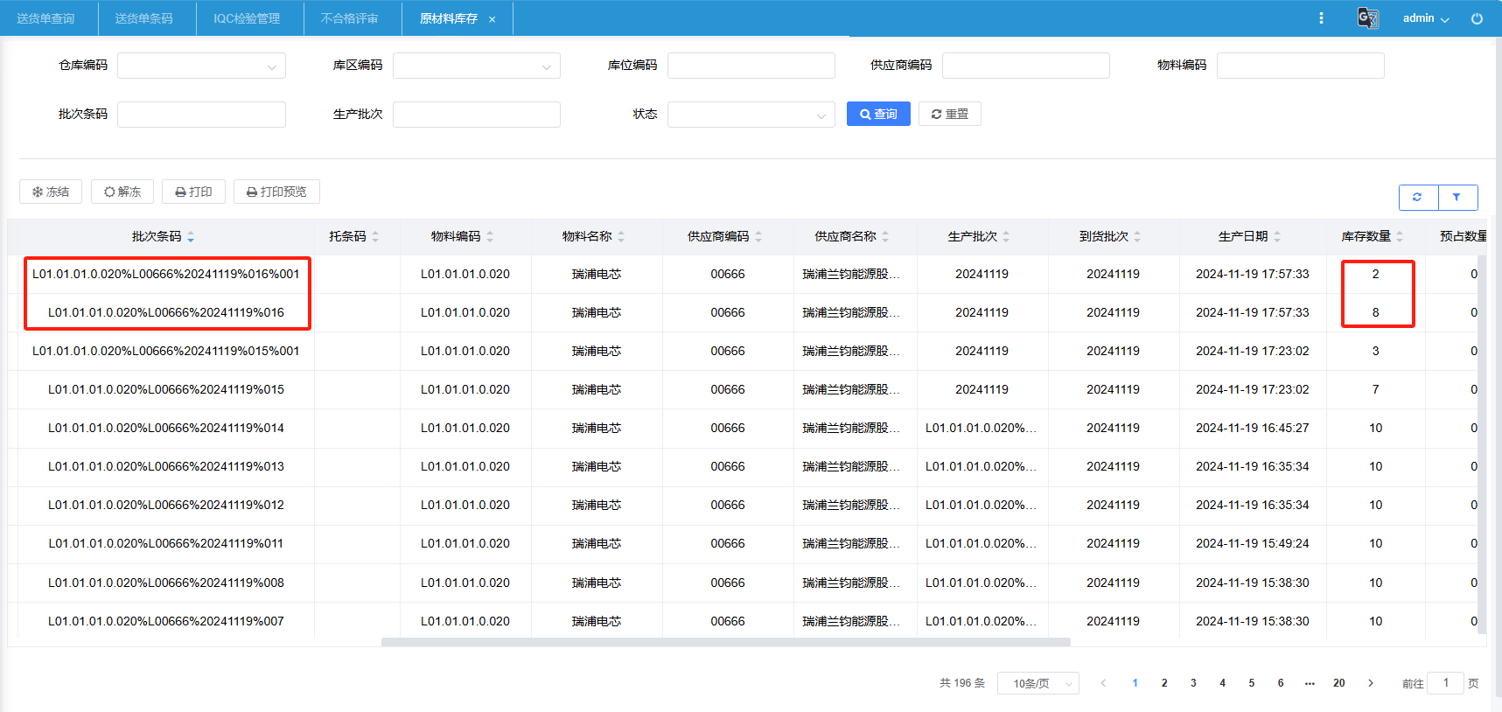
Iqc检验结果 – 检验不合格流程2
1.拆完箱后，查看原材料库存-拆箱条码信息
2.收货入库-入库任务
3.退货管理，质检退货

Slide 8
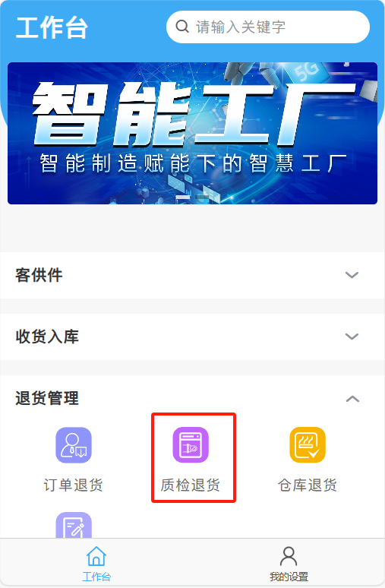
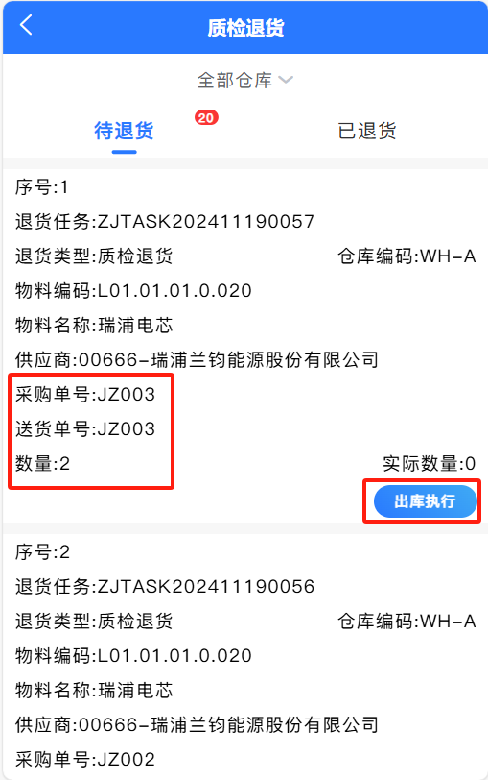
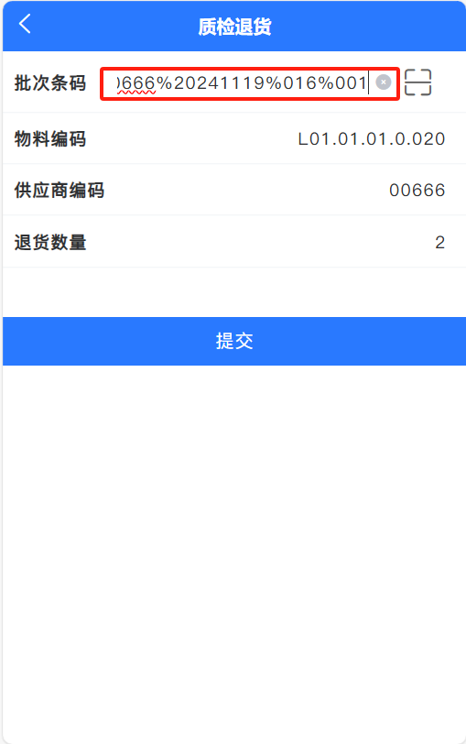
PDA-质检退货
1.退货管理
2.质检退货
3.扫描批次条码（拆出来的条码）-退货-提交

Slide 9
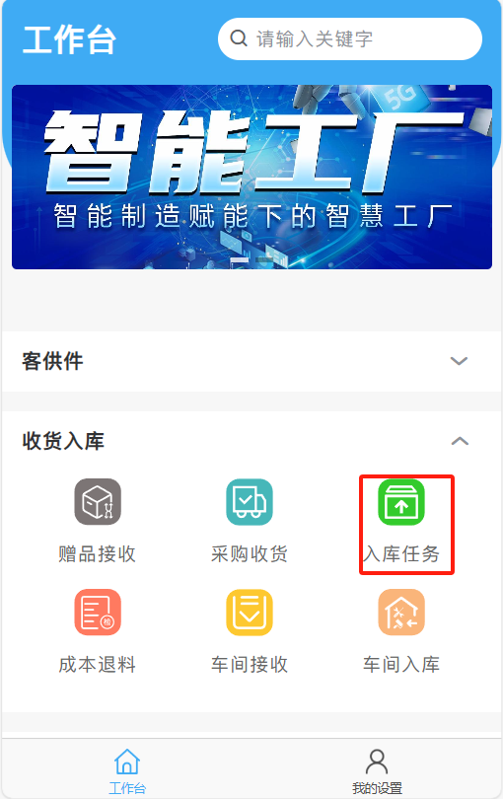
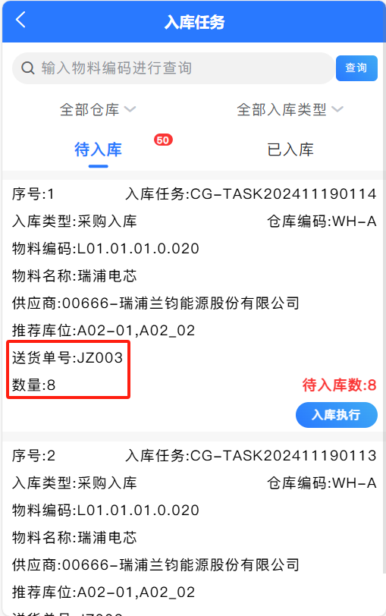
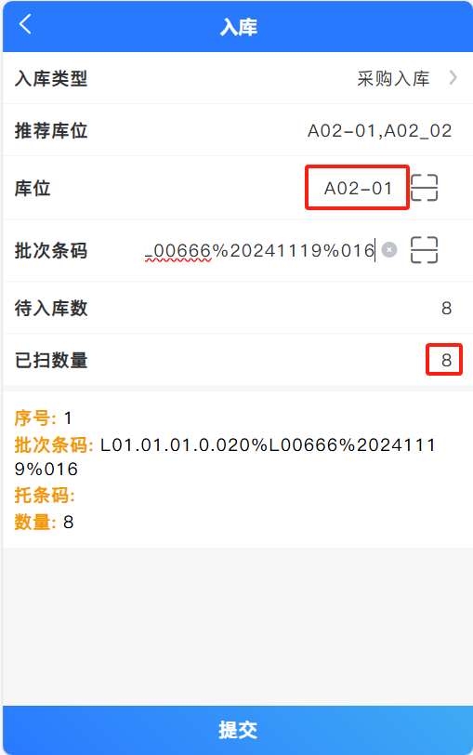
PDA-收货入库-入库任务
1.收货入库
2.入库执行
3.入库扫码-填写库位L01.01.01.0.020%L00666%20241119%016

Slide 10
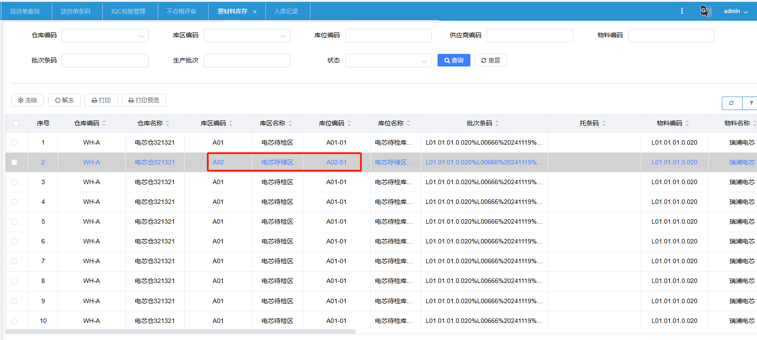
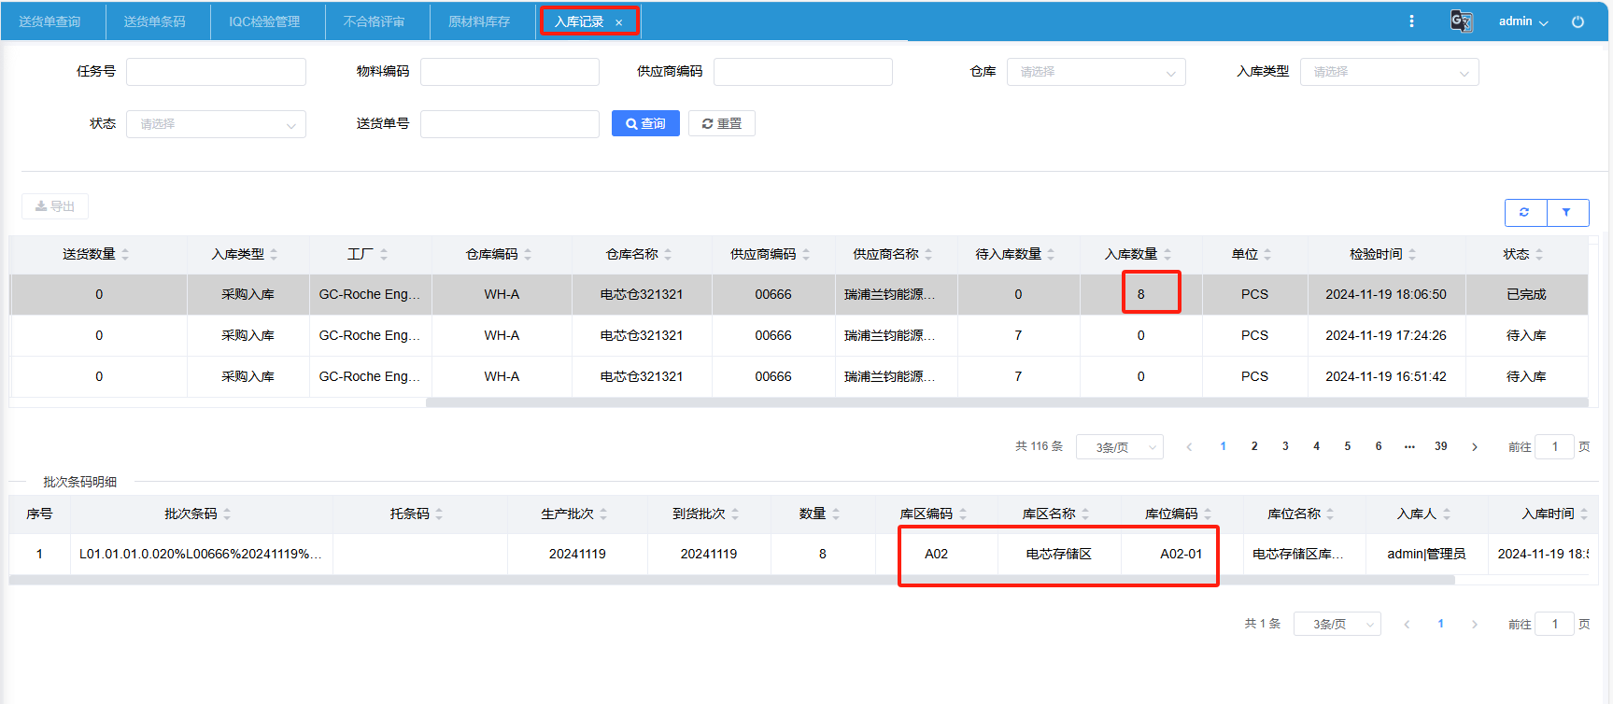
入库成功-原材料库存-查询

Slide 11
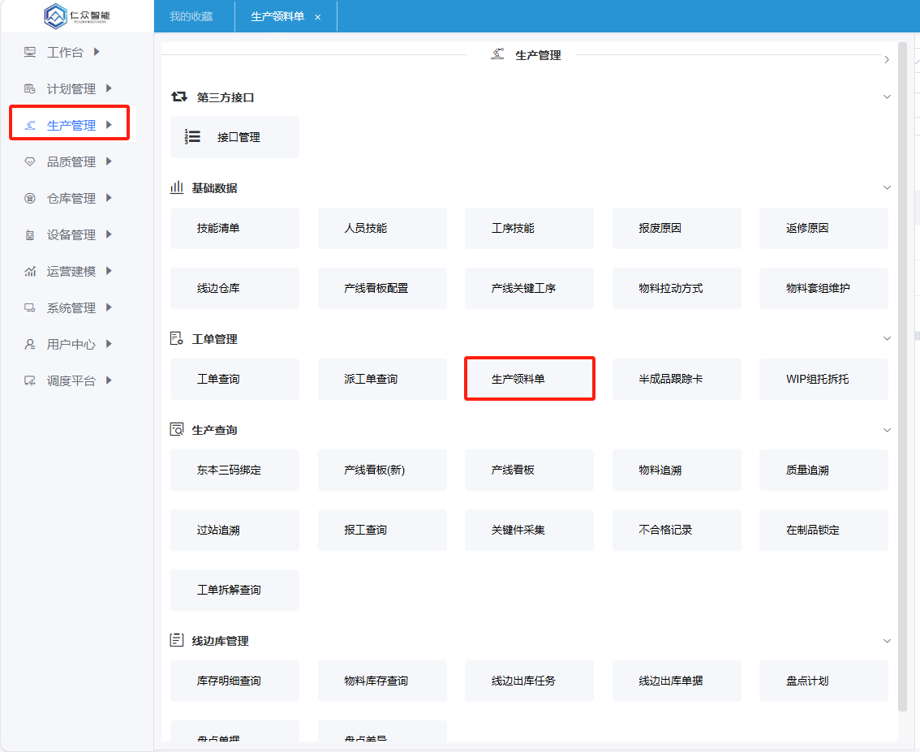
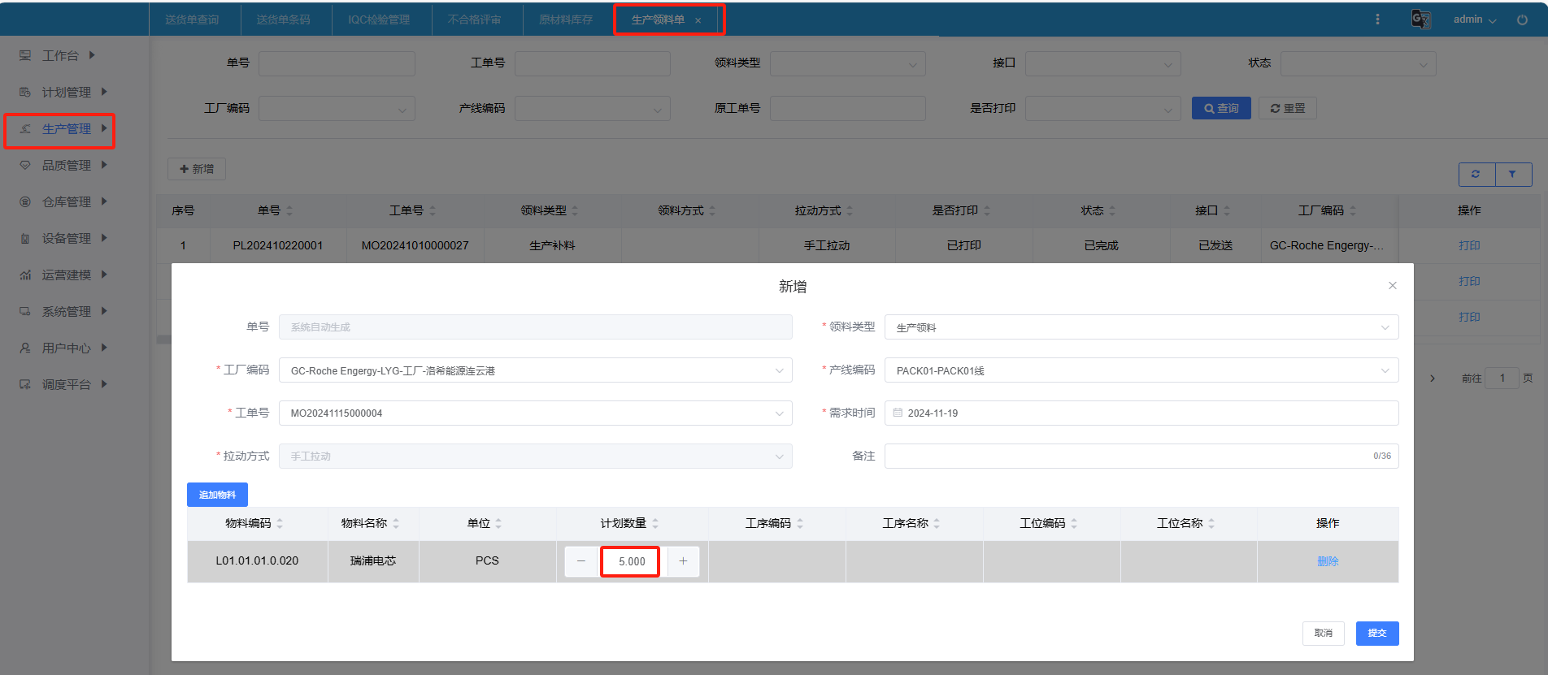
生产管理-生产领料单
1.生产领料单
2.新增

Slide 12
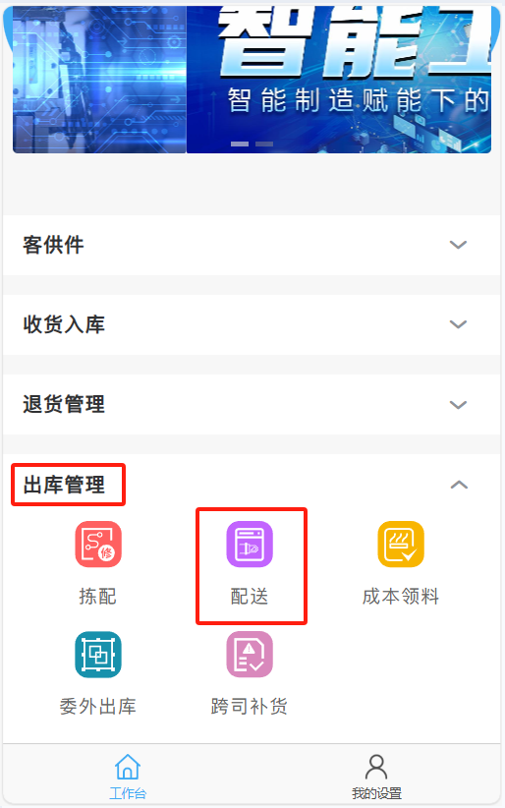
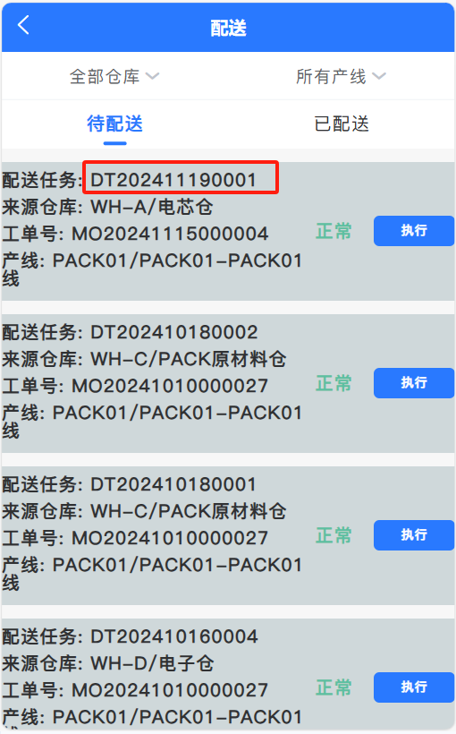
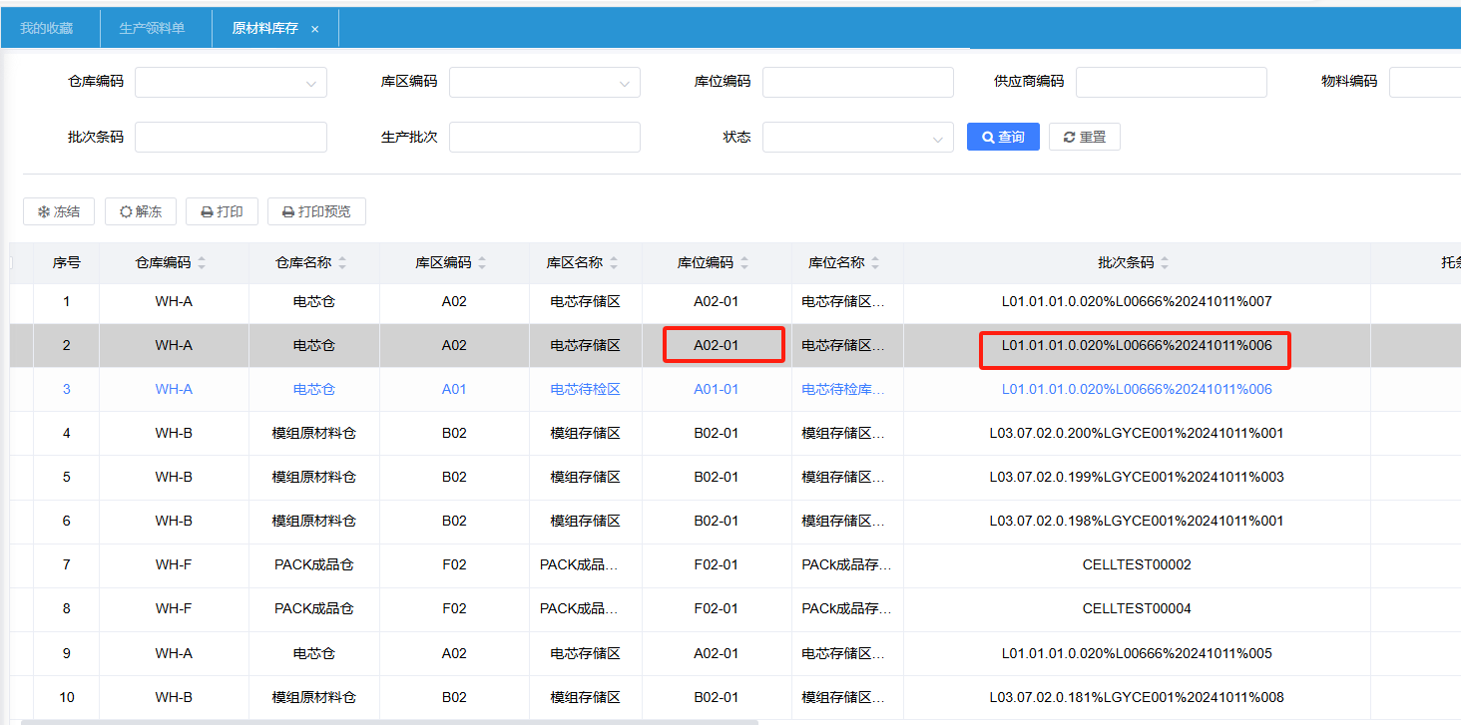
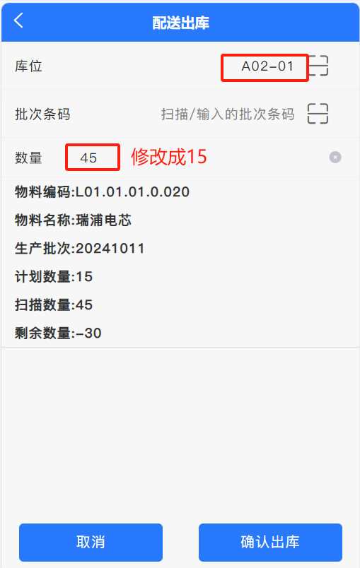
出库任务-配送
1.出库任务
3.批次条码查找库位信息
L01.01.01.0.020%L00666%20241011%006
4.填写库位、批次条码、
修改配送数量，调整为
15，点击确认出库

Slide 13
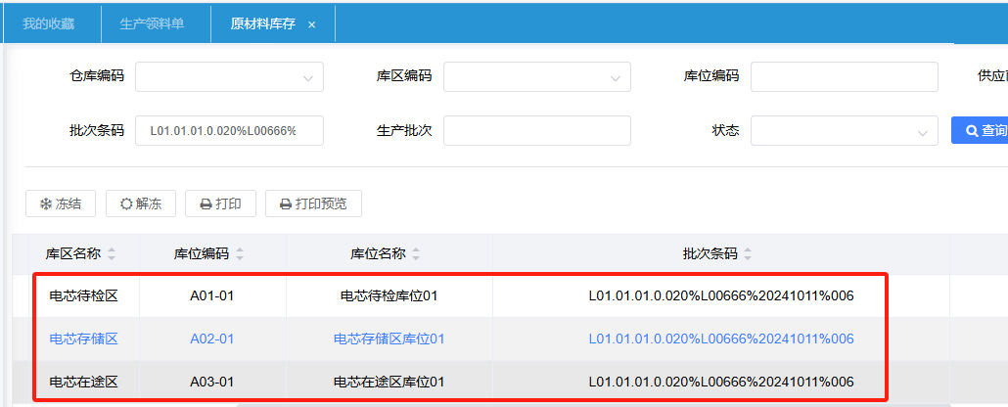
原材料库存
1.仓库管理-原材料库-库存状态 – 批次条码L01.01.01.0.020%L00666%20241011%006

Slide 14
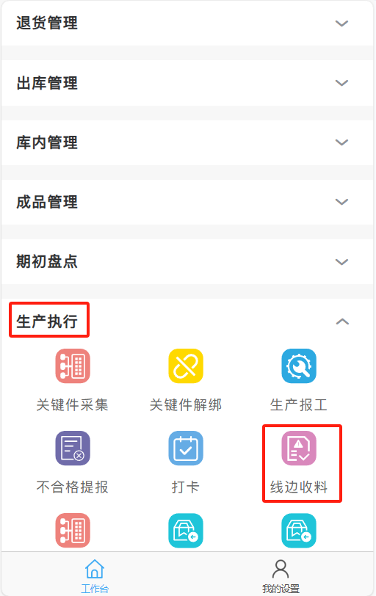
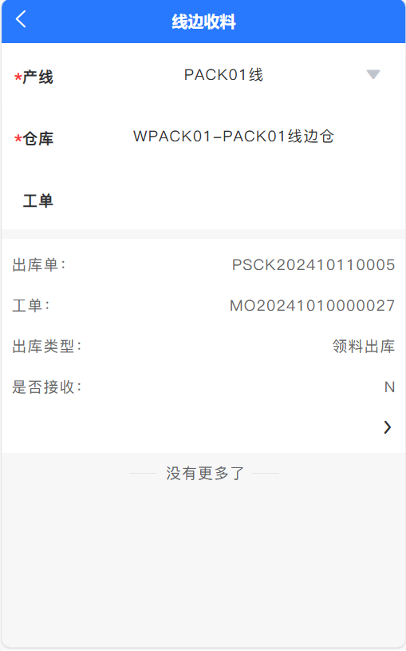
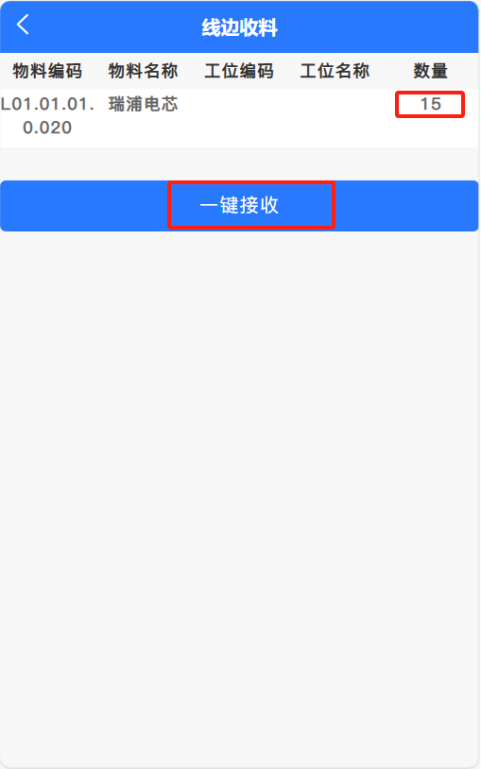
线边收料
1.生产执行-线边收料
2.线边收料
2.线边收料-一键接收，接收完，出货到线边，原材料库存就查不到了，生产管理-线边库管理-库存明细查询

Slide 15
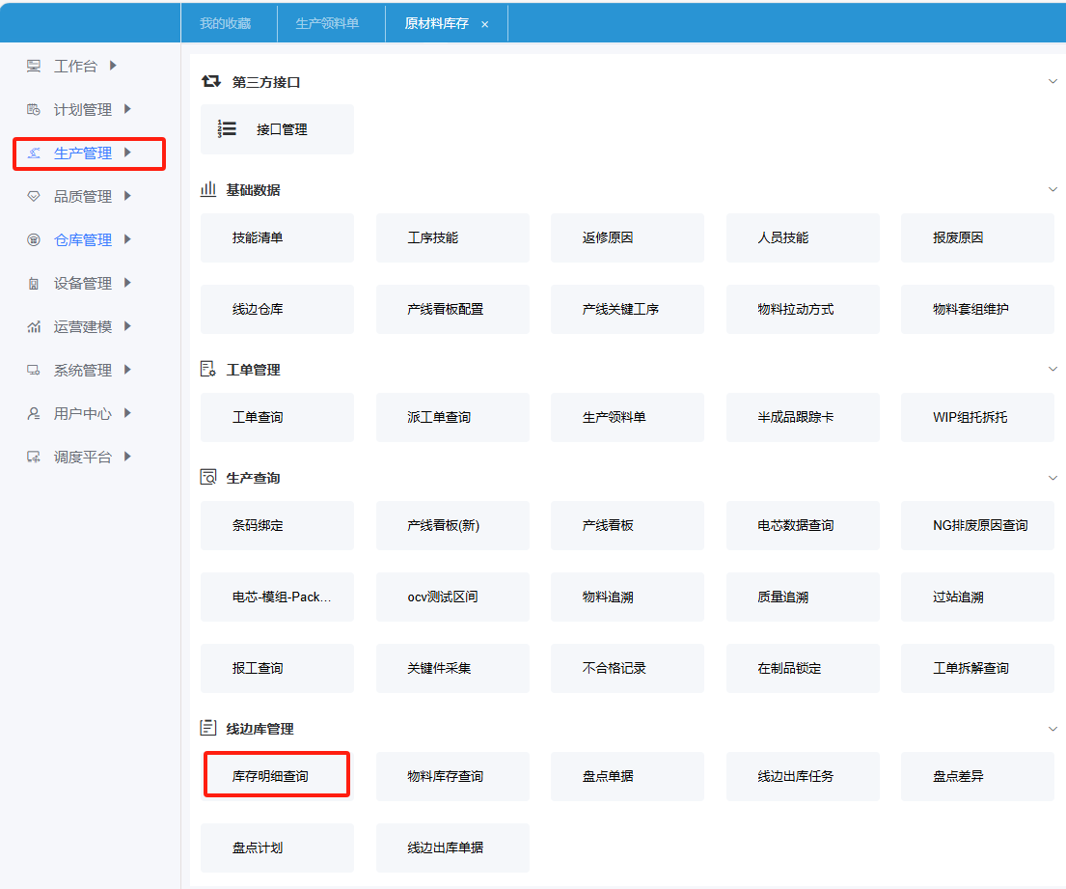
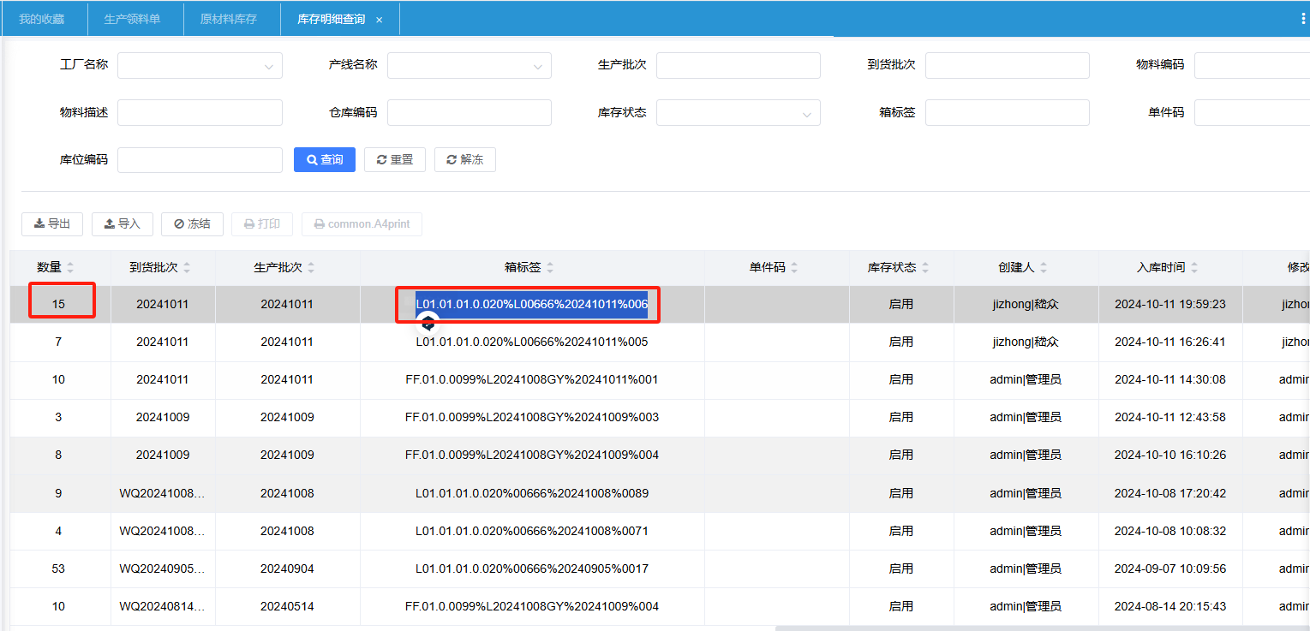
库存明细查询-批次进入线边仓
1.库存明细查询
2.库存明细查询-仓库为PACK01线边仓

Slide 16
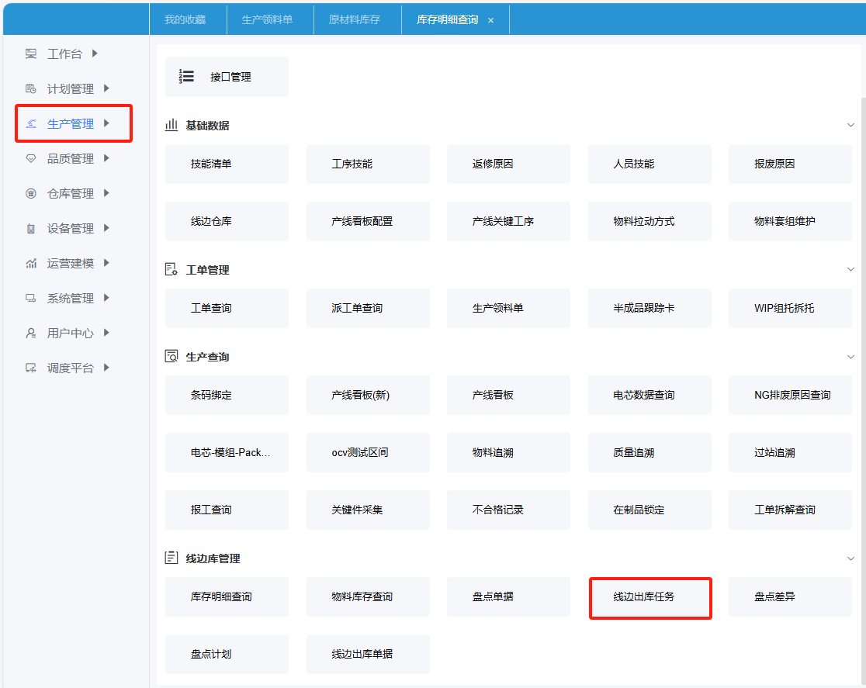
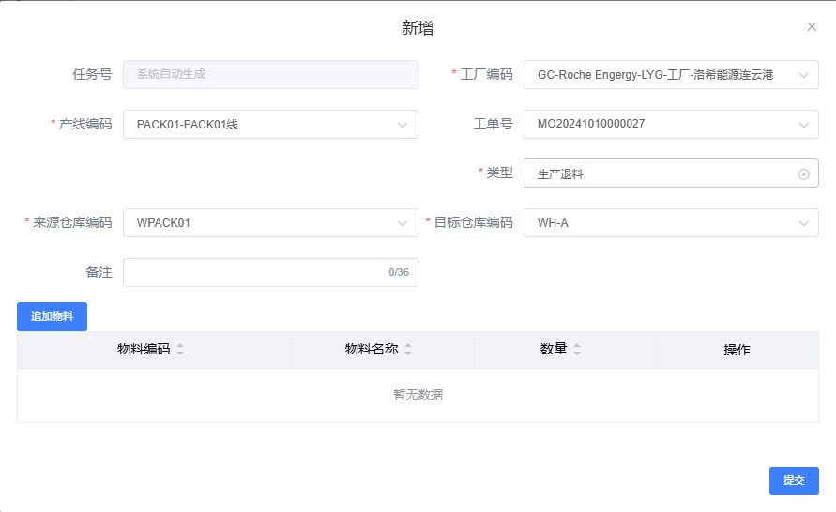
生产退料
1.生产管理-线边出库任务
2.新增

Slide 17
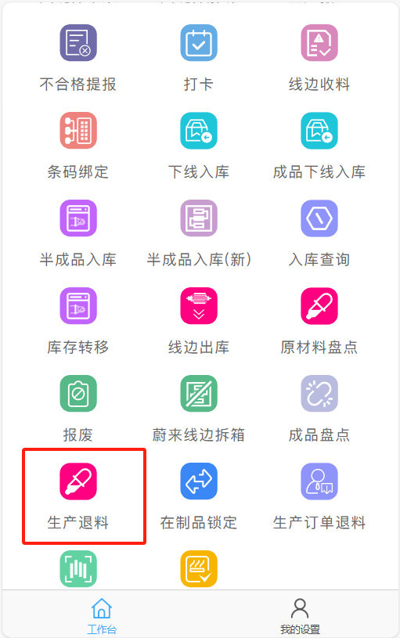
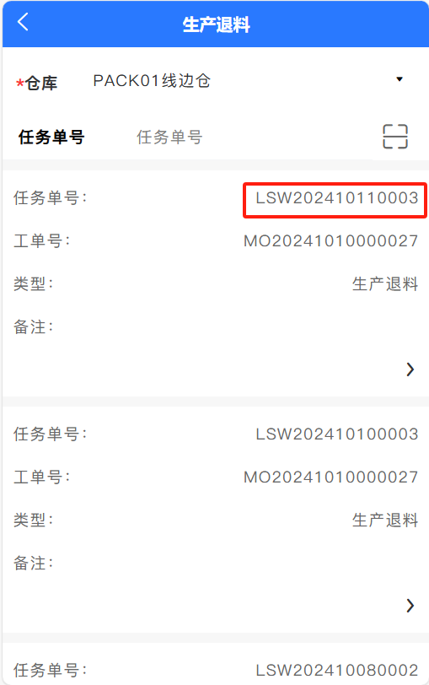
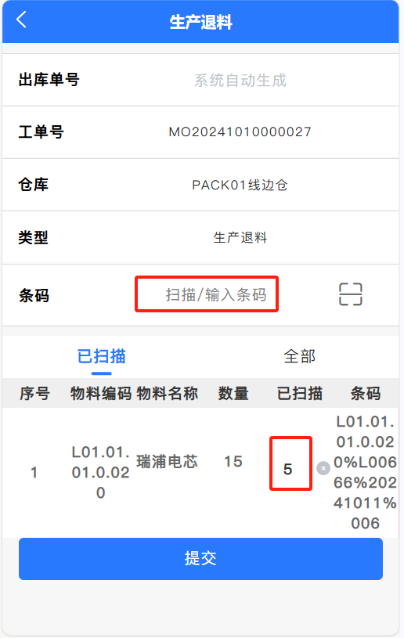
生产执行-生产退料
1.生产领料单
2.生产退料
3.生产退料 输入条码与修改退料数量，提交L01.01.01.0.020%L00666%20241011%006

Slide 18
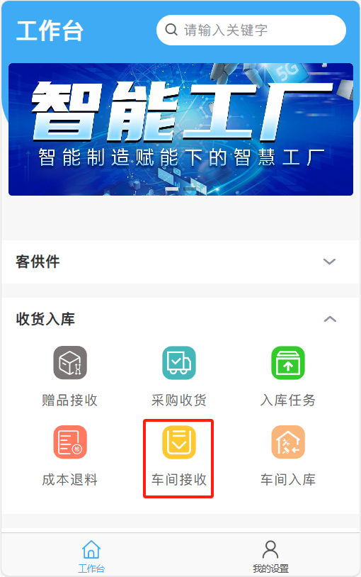
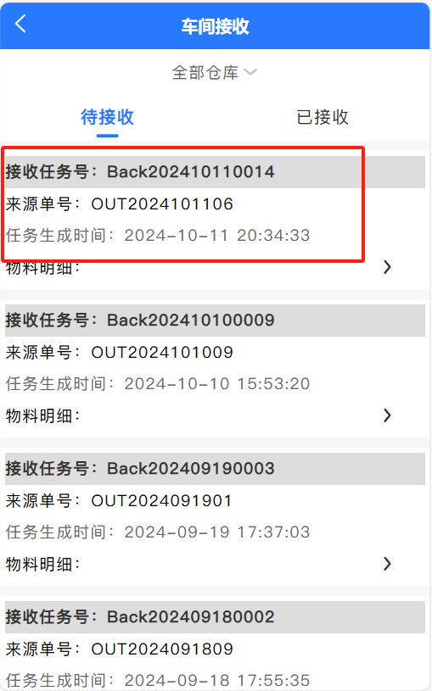
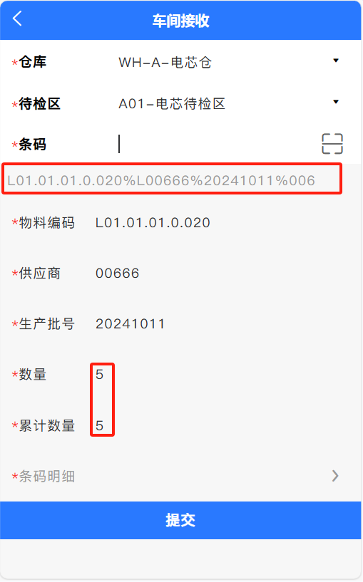
收货入库-车间接收(接收至待检区)
1.收货入库-车间接收
2.车间接收
3.车间接收

Slide 19
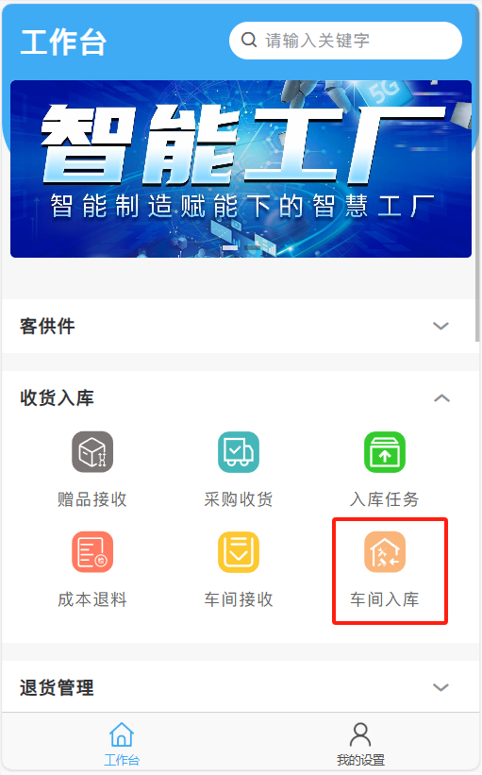
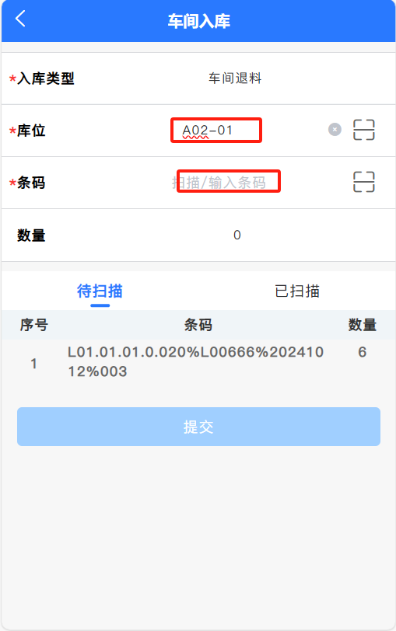
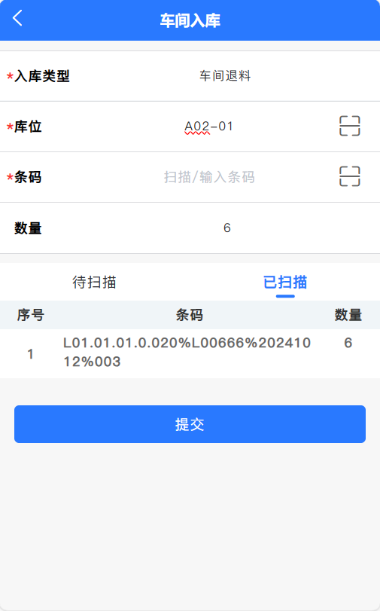
收货入库-车间入库（接收至存储区）
1.收货入库-车间入库
2.车间入库()
3.车间入库()

Slide 20
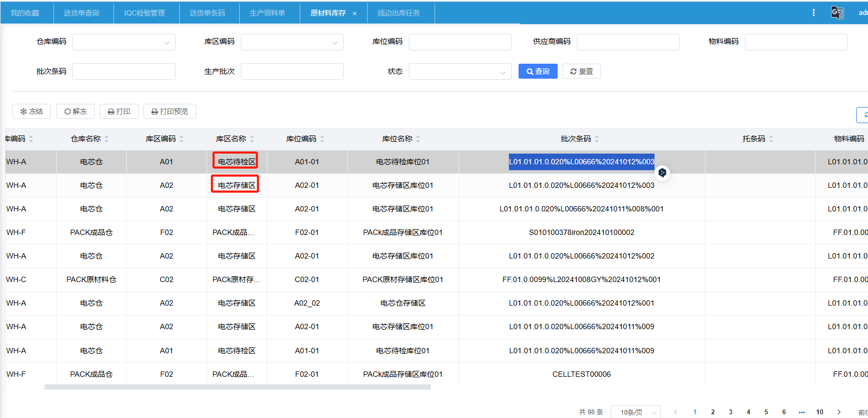
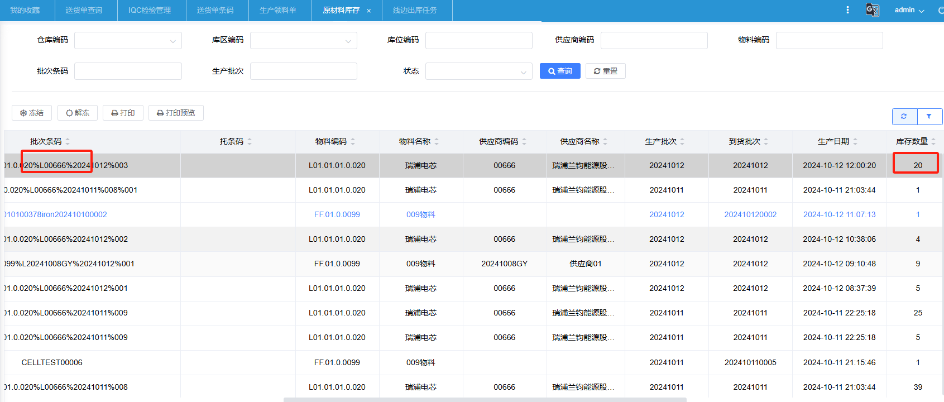
生产退料-原材料库存
1.接收至待检区
2.接收到存储区与合并数量

Slide 21
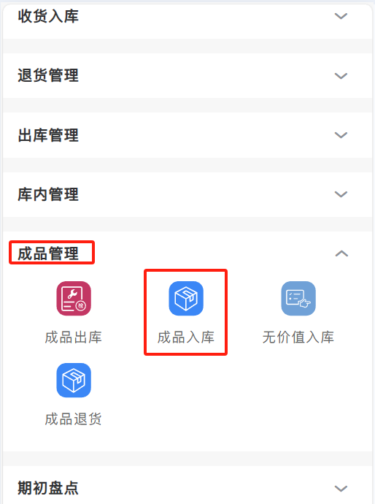
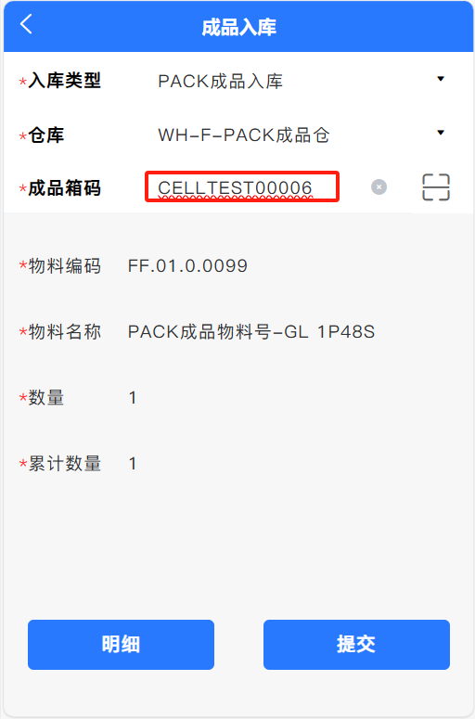
成品管理-成品入库 CELLTEST00006
1.成品管理
3.成品入库记录

Slide 22
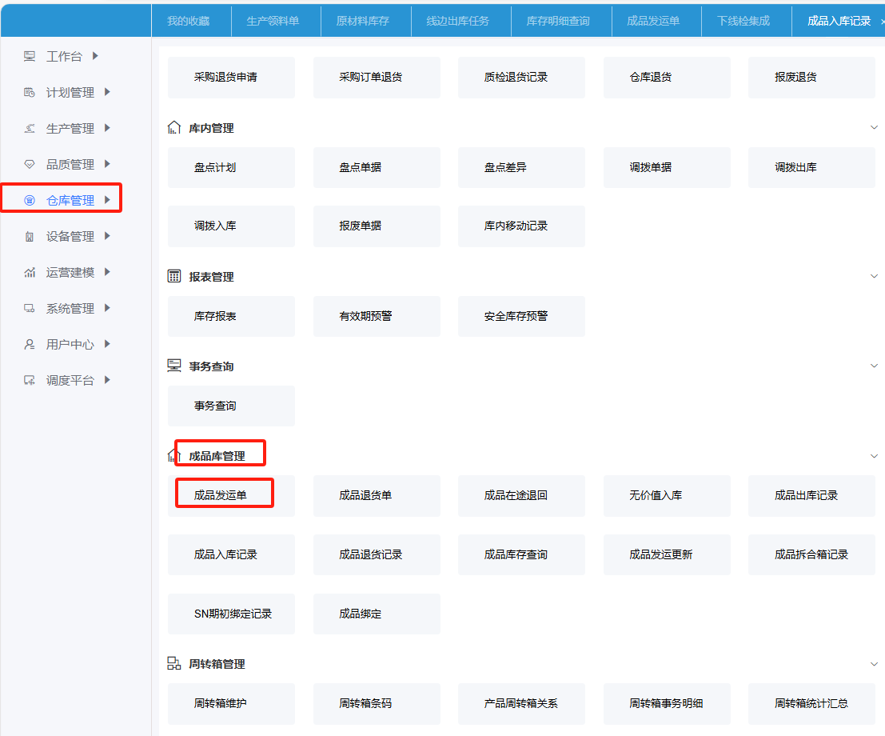
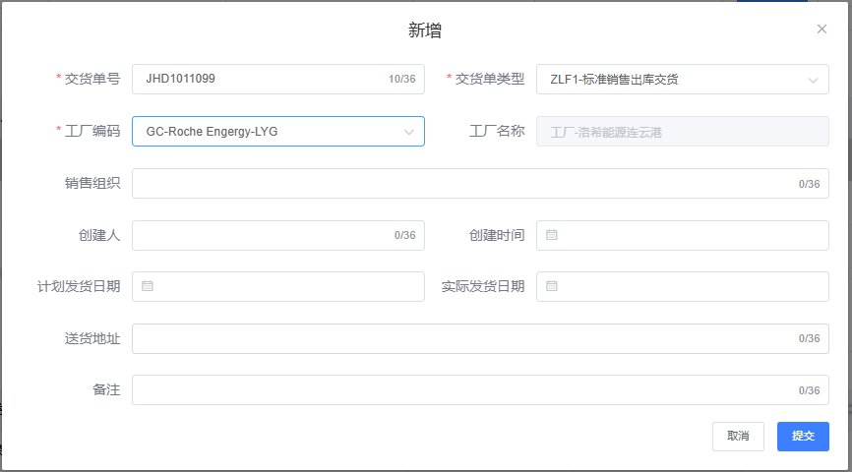
成品发运单（成品出）
1.成品发运单
2.成品发运单-新增
3.交货单明细-新增

Slide 23
成品发运单
1.生产出库任务（交货单号： JHD1011099 ）
2.成品出库-（JHD1011099 ）
3.成品出库-（JHD1011099 ）

Slide 24
成品出库
1.成品出库-（JHD1011099 ）
2.成品出库-（标签： CELLTEST00006 ）
3.确认出库-（标签： CELLTEST00006 ）

Slide 25
成品退货
1.仓库管理-成品退货单）
3.退货单新增
4.退货单明细新增-生成退货任务

Slide 26
成品退货
1.成品管理-成品退货
2.成品退货-（标签： CELLTEST00006 ）
3.成品退货-（标签： CELLTEST00006 ）

Slide 27
仓库管理-库内管理-盘点计划
1.仓库管理-盘点计划
2.盘点计划-新增
3. 新增盘点库区-盘点物料 – 发布

Slide 28
盘点单据
1.仓库管理-盘点计划
2.盘点计划-新增

Slide 29
盘点单据
1.盘点单据-物料明细-盘点项

Slide 30
库内管理-盘点
1.库内管理-盘点
2.盘点执行
3.盘点明细 查看已盘点数量
4.盘点单据 – 关闭

Slide 31
盘点差异
1.盘点差异 – 编辑
2.盘点差异-过账

